Slide 1
Khởi động

Slide 2
Ai thông thái hơn?

Slide 3
Bãi triều
1
2
3
4
5
6

Slide 4
Kim tự tháp
Hoang mạc Xa-ha-ra
Bãi triều
Sông Nin
Cây bao báp
Chủng tộc Nê-grô-it
Nel Son ManDela

Slide 5
Lục địa đen

Slide 6
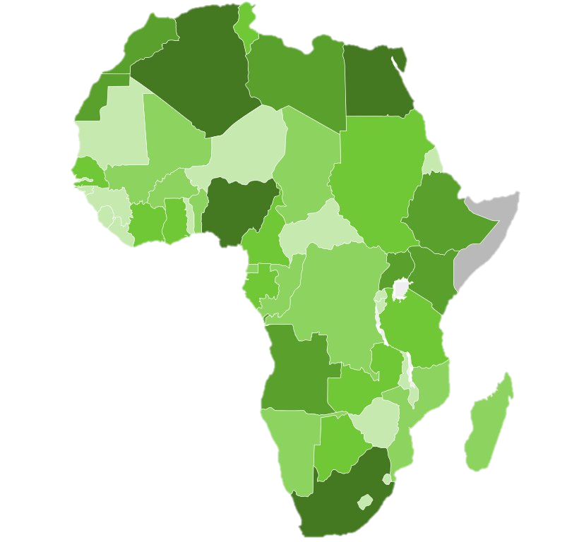
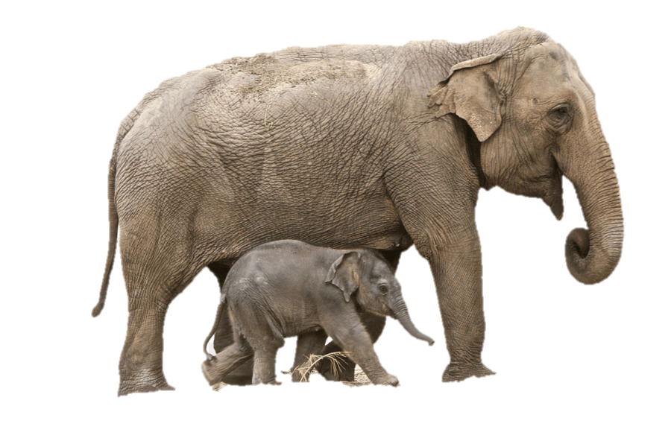
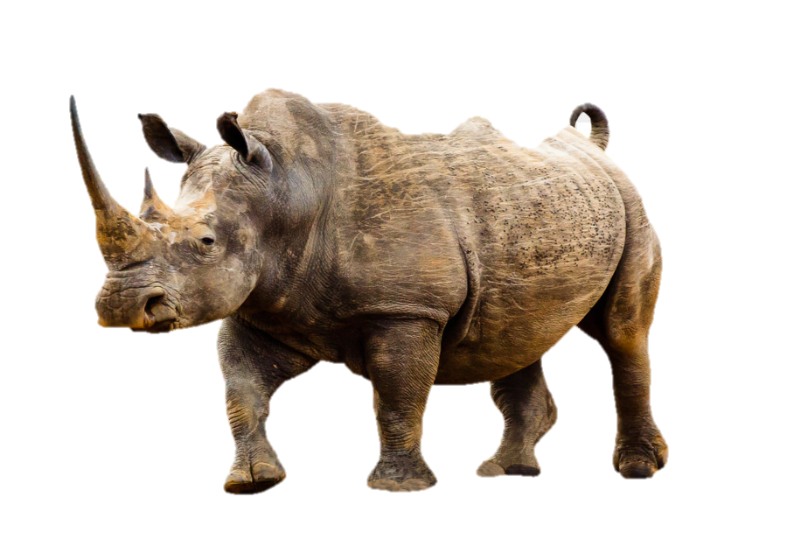
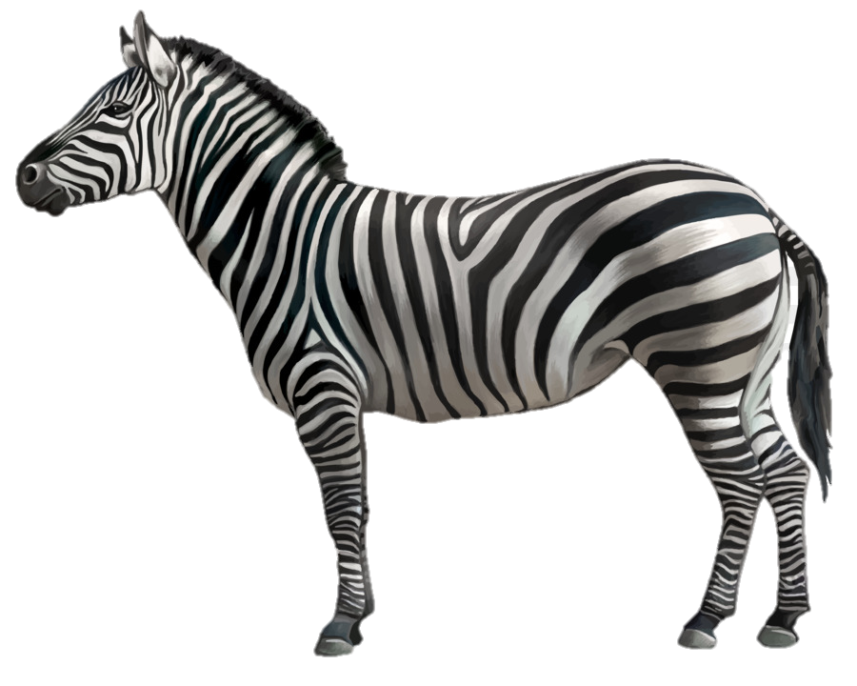
CHƯƠNG 3. CHÂU PHI
BÀI 9. VỊ TRÍ ĐỊA LÍ, ĐẶC ĐIỂM
TỰ NHIÊN CHÂU PHI

Slide 7
NỘI DUNG
1
2
3
VỊ TRÍ ĐỊA LÍ, HÌNH DẠNG VÀ KÍCH THƯỚC
ĐẶC ĐIỂM TỰ NHIÊN
VẤN ĐỀ MÔI TRƯỜNG TRONG SỬ DỤNG THIÊN NHIÊN

Slide 8
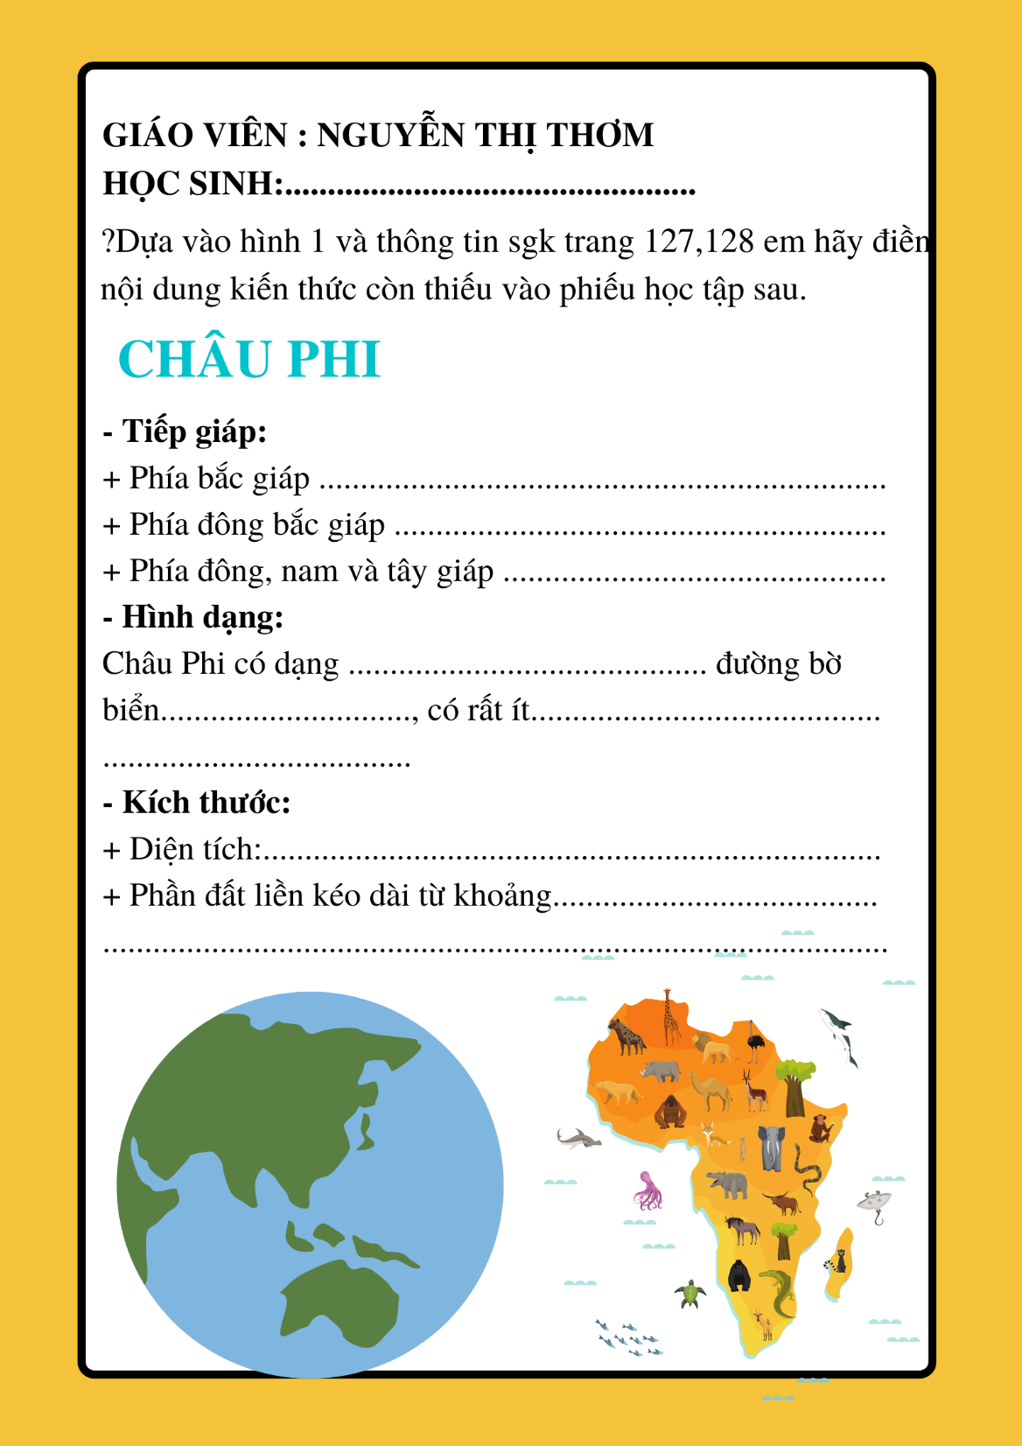
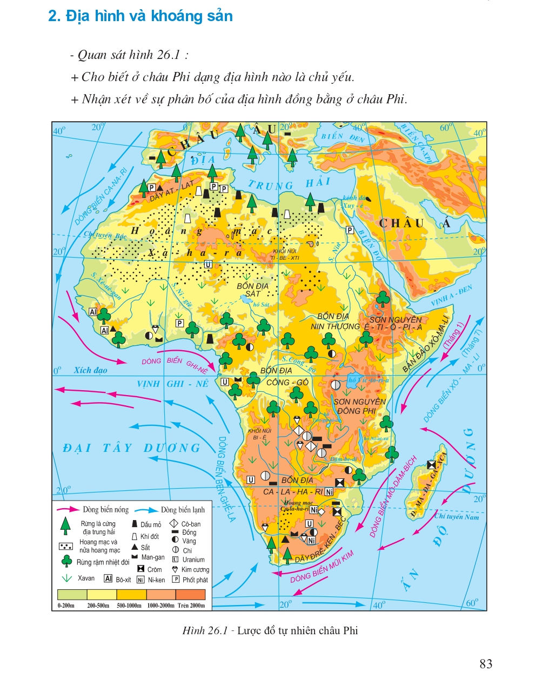
Hình 1. Bản đồ tự nhiên châu Phi

Slide 9
Hình 1. Bản đồ tự nhiên châu Phi

Slide 10
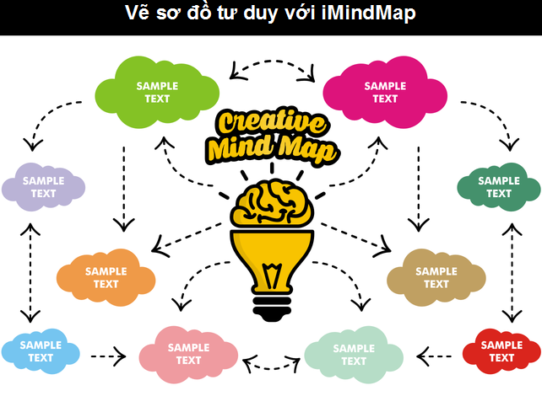
Khám phá châu Phi
Hình thức hoạt động: Nhóm chuyên gia theo dự án học tập
Yêu cầu: Dựa vào hình 1,2 và nội dung SGK – Mục 2 (trang 129 – 132) hãy phân tích các đặc điểm tự nhiên châu Phi:
Nhóm | Nội dung tìm hiểu
1 | Địa hình
2 | Khoáng sản
3 | Khí hậu
Hình thức sản phẩm: Sơ đồ tư duy, Poster, Infographic, ..

Slide 11
Hình 1. Bản đồ tự nhiên châu Phi

Slide 12
Khám phá châu Phi
https://earth.google.com/web

Slide 13
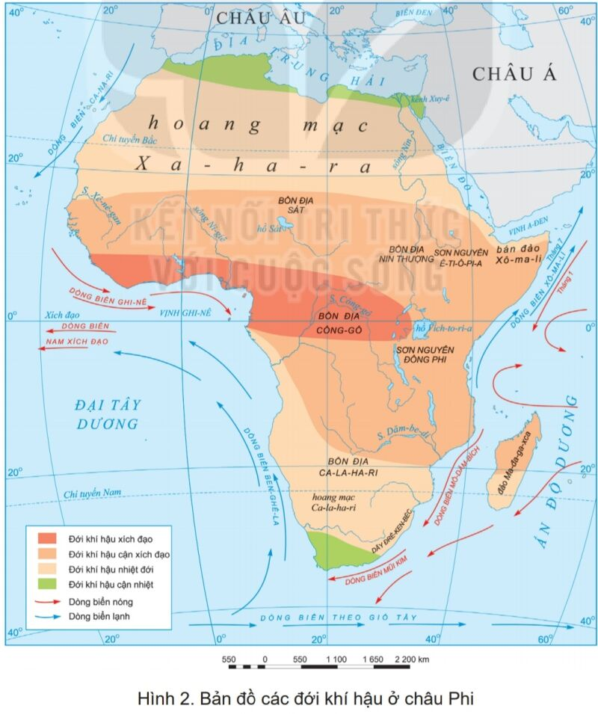
Hình 1. Bản đồ tự nhiên châu Phi

Slide 14
BẢNG TIÊU CHÍ ĐÁNH GIÁ SẢN PHẨM ( Rubric đánh giá – đánh giá đồng đẳng)
Nội dung yêu cầu | Điểm tối đa | Điểm đạt được
 |  | Nhóm 1 | Nhóm 2 | Nhóm 3
VỀ SẢN PHẨM
1. Đặc điểm, sự phân bố | 3
2. Kể tên được các kiểu địa hình (N1), khoáng sán (N2), khí hậu (N3) | 2
3. Hình thức trình bài cụ thể, sinh động | 1
VỀ KỸ NĂNG THUYẾT TRÌNH
1. Trình bày rõ ràng, logic, sinh động | 2
2. Trả lời được các câu hỏi phản biện | 1
3. Tham gia đóng góp ý kiến, đặt câu hỏi phản biện cho nhóm báo cáo khác | 1
Tổng điểm | 10

Slide 15
Thành viên | Họ và tên người đánh giá: ............................................................... Nhóm: ................................................................................................
 | Đóng góp ý tưởng | Tinh thần đoàn kết hỗ trợ | Nhiệt tình, nghiêm túc | Hiệu quả | Tích cực chủ động | Đánh giá chung
1. ........................
2. ........................
3. ........................
PHIẾU ĐÁNH GIÁ THÀNH VIÊN TRONG NHÓM

Slide 16
LUYỆN TẬP - VẬN DỤNG
https://www.plickers.com/

Slide 17
SUY NGẪM SAU BÀI HỌC
điều em học được.
điều em còn thắc mắc.
Thông điệp sau tiết học.

Slide 18
Thank You

